Slide 1
Oleh : OYONG LISA,SE.MM
STRATEGI MENYIAPKAN DIRI MENUJU
UPK SEHAT

Slide 2
KUIS

Slide 6
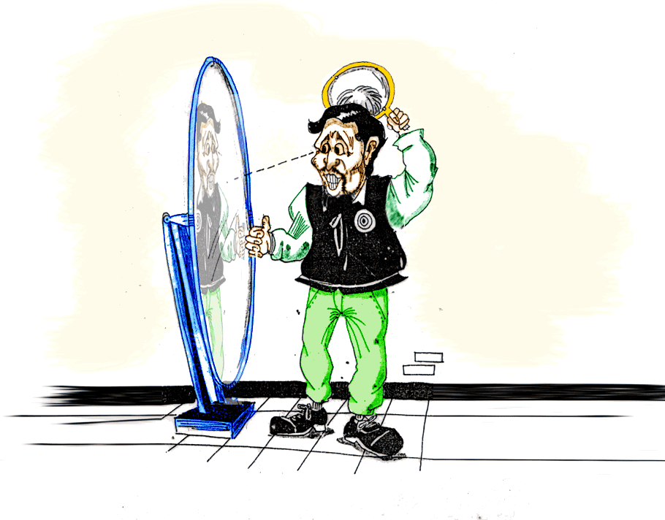

Slide 7
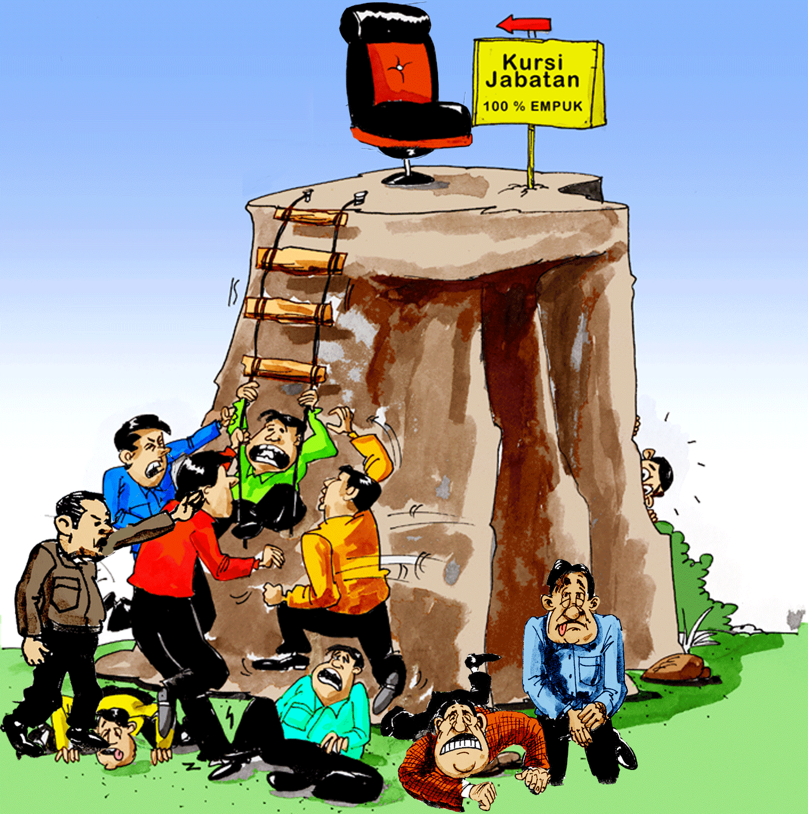

Slide 8
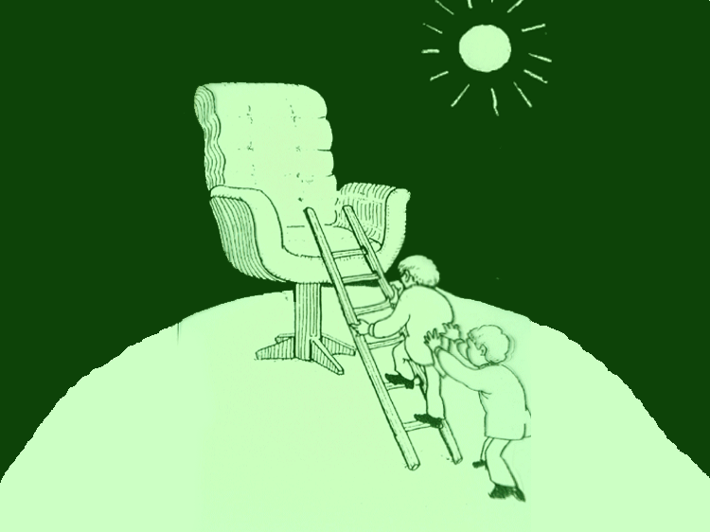

Slide 9
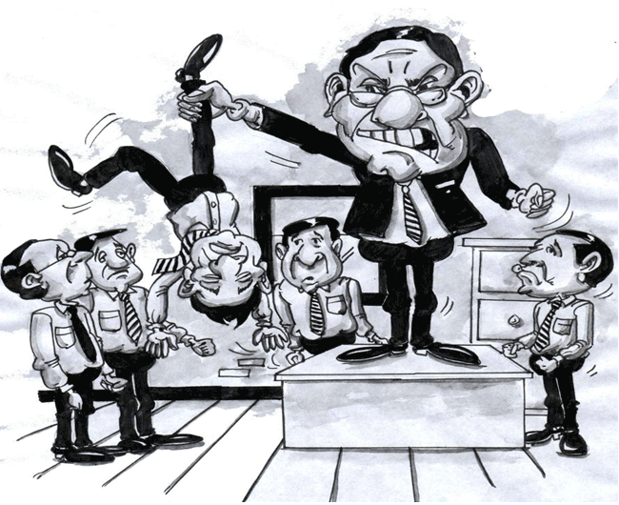
MENJATUHKAN BAWAHAN DI DEPAN ORANG LAIN
ini lihat contoh orang tidak baik

Slide 10
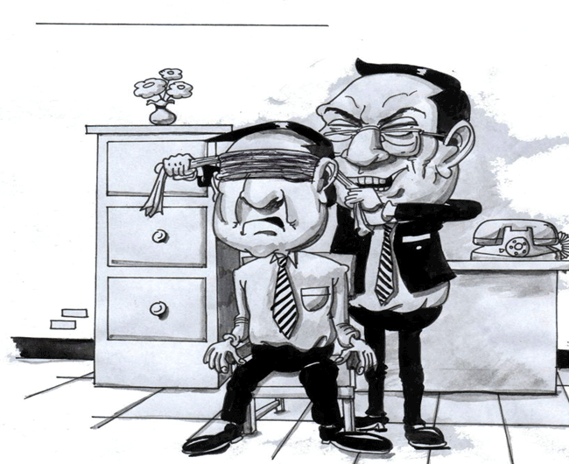
TIDAK MEMBERIKAN KESEMPATAN MAJU PADA BAWAHANNYA
SUPAYA TIDAK MENYAINGI SAYA….

Slide 11
MENGADAKAN ANAK EMAS – PILIH KASIH

Slide 12
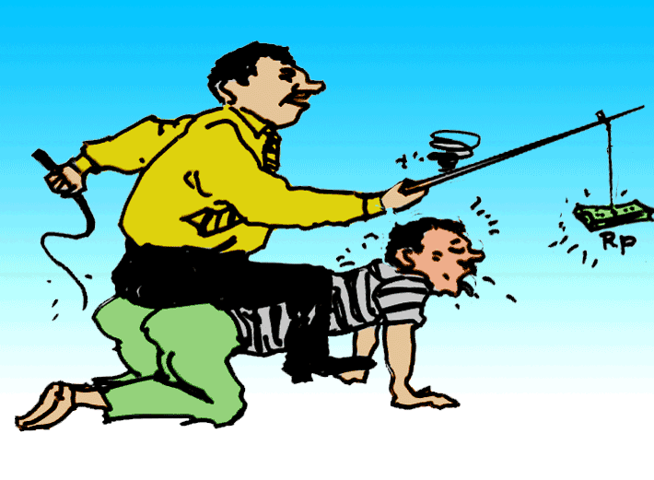

Slide 14
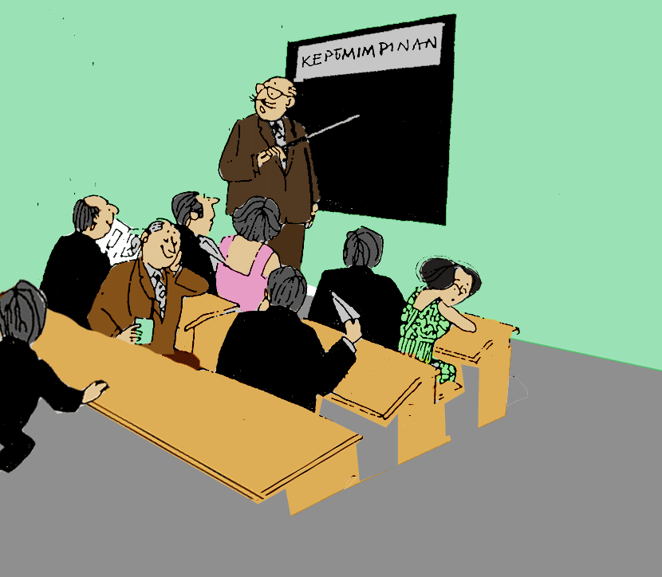

Slide 15
P.Kades
PENGURUS
UPK

Slide 18
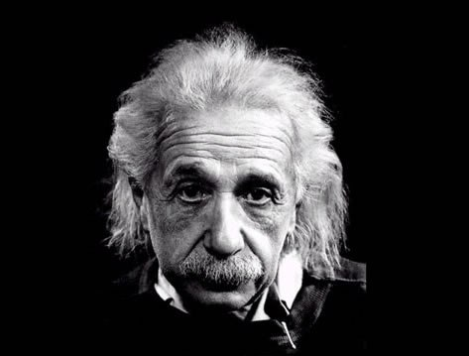
Gila
Seseorang bisa disebut gila apabila dia melakukan sesuatu berkali-kali dengan cara yang sama kemudian mengharapkan suatu hasil yang berbeda

Slide 19
MENCAPAI
PUNCAK
SUKSES

Slide 20
KENALILAH DIRI SENDIRI
Menyadari kelemahan diri
Mengetahui kelebihan diri
Membaca Potensi

Slide 21
MEMPERSIAPKAN UPK BERPRESTASI
Manajemen → Kelembagaan
Operasional → Keuangan
Action → Dijalankan/Dipatuhi

Slide 22
I.MANAJEMEN
Kelembagaan /Organisasi
Legalitas
Dokumentasi Adminitrasi
Adminitrasi Keuangan
Pendukung Lain

Slide 23
KELEMBAGAAN
PERFORMEN KANTOR
→ Status Kantor
→ Papan Nama
→ Inventaris Kantor
→ Papan Informasi
KEPENGURUSAN
→ SK Pengurus ada Pengawasnya
→ Personel
→ Struktur Organisasi
→ Job Discription
AD / ART

Slide 24
LEGALITAS
SK Kades
Perdes
BH Koperasi
Notaris, dll

Slide 25
DOKUMEN ADMINITRASI
Dokumen Proses (Sos s/d Pertgjwbn)
Dokumen warkat-warkat
Buku Anggota
Buku Tabungan + Kartunya
Analisa Kelayakan Usaha
Dokumen Laporan Rutin

Slide 26
ADMITRASI KEUANGAN
Ada Bujitu(Buku 1s/d7)
Diisi/dikerjakan rutin
Dilaporkan Rutin pada Sektap, TFK,Kades
Di Arsipkan

Slide 27
PENDUKUNG LAIN
Melakukan tutup buku.
Mengalokasikan dana sosial
Pengurus bukan Keluarga Kades,Perangkat, BPD.
Ada Jadwal Kantor yang Rutin
Pengurus ada honornya
dll

Slide 28
II. KEUANGAN
PERKEMBANGAN
PEMANFAATAN
K A P
RENTABILITAS
PENJELASAN

Slide 29
PERKEMBANGAN
Posisi modal awal
Posisi Assets saat ini
Perkembangan(Asset saat ini-Modal Awal)

Slide 30
PEMANFAAT/TAN
PEMANFAATAN
Jumlah Kas Bank
dibanding dengan Modal Awal
PEMANFAAT
Jumlah RTMB
Jumlah Peminjam

Slide 31
K A P ( Kolektibilitas Aktiva Produktif)
• Jumlah Pinjaman Bermasalah (KL,Diragukan Macet)
Saldo Piutang

Slide 32
RENTABILITAS
PENDAPATAN /BIAYA
S H U /TOTAL ASSET

Slide 33
III. DIJALANKAN
Membuat dan mengirim Laporan
Menjalankan Operasional UPK
Melakukan Tutup Buku
Mengalokasikan SHU

Slide 34
KATA-KATA BIJAK YANG MENDORONG MENCAPAI PUNCAK PRESTASI
Kalau anda sibuk mencari-cari kesalahan orang lain, maka sukses anda akan tertunda

Slide 35
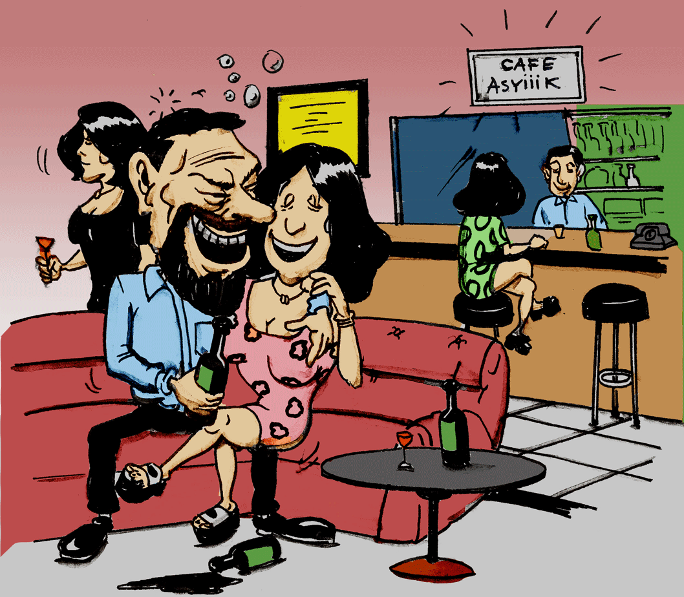

Slide 36
KATA-KATA BIJAK YANG MENDORONG MENCAPAI PUNCAK PRESTASI
Rahasia meraih kemajuan adalah memulai

Slide 37
KATA-KATA BIJAK YANG MENDORONG MENCAPAI PUNCAK PRESTASI
Orang yang berpeluang gagal adalah orang yang sulit untuk tersenyum

Slide 38
MEMBANGUN KESADARAN DIRI
Belajar adalah ibadah
Sukses adalah perjuangan
Sukses tergantung diri kita
Pengorbanan tidak akan sia-sia
Menyikapi perubahan secara positif
Manusia berencana Tuhan menentukan

Slide 39
MEMILIKI IMAN YANG KUAT

Slide 40
TERIMA KASIH

